Slide 1
第五章 化学平衡
Chemical equilibrium
§5-1 化学反应的方向及平衡条件
§5-2 理想气体反应等温方程及标准平衡常数
§5-3 标准平衡常数与平衡组成的计算
§5-4 温度对标准平衡常数的影响
§5-5 其它因素对理想气体反应平衡的影响
§5-6 真实气体反应的化学平衡

Slide 2
本章基本要求
1.理解摩尔反应吉布斯函数、标准摩尔反应吉布斯函 数、物质标准摩尔生成吉布斯函数定义及应用。
2.了解化学反应过程的推动力。
3.掌握标准平衡常数的定义。理解等温方程和范特霍夫方程的推导及应用。
4.掌握用热力学数据计算平衡常数及平衡组成的方法判断在一定条件下化学反应可能进行的方向，会分析温度、压力、组成等因素对平衡的影响。

Slide 3
引 言
1.研究化学反应平衡态,研究变化的方向和限度
化学反应可以同时向正、反两个方向进行，在一定条件下，体系就达到了平衡状态。不同的系统，达到平衡所需的时间各不相同.
共同的特点:平衡后系统中各物质的数量均不再随时间而改变。只要外界条件一经改变其平衡状态就要发生变化。
变化的方向是向着平衡的方向进行;
变化的限度是达到了平衡。
研究化学反应平衡态，是研究反应可能性的关键

Slide 4
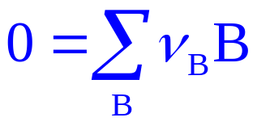
引 言
2、化学反应的平衡态与条件有关
在工业生产中，人们总希望一定数量的原料（反应物）能变成更多的产物，但在一定的工艺条件下，反应的极限产率为若干？此极限产率怎样随条件变化？以及在什么条件下可得到更大的产率？这些工业生产的重要问题，从热力学上看都是化学平衡问题，有了热力学计算得到的限度，就可以同现实生产进行对比，看看想提高产率还有多大的潜力？如发现二者已十分接近，就不必花费精力去企图超越它。但因平衡是有条件的，因此可以通过改变条件来改变反应限度。
本章研究的化学反应系统的特点：
1. 封闭系统
2. 不做非体积功
3. 反应前后物料达平衡,即

Slide 5
§5-1 化学反应的方向及平衡条件
一、摩尔反应吉布斯函数
二、化学反应的平衡条件

Slide 6
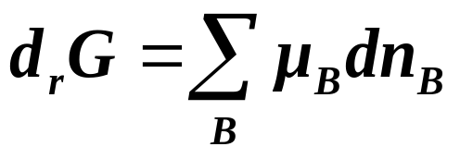
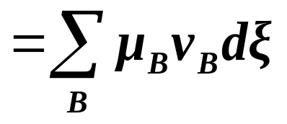
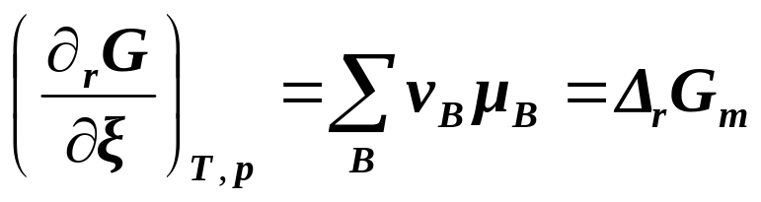
一、摩尔反应吉布斯函数
根据多组分热力学基本方程，恒T、恒p下，W’=0时，
dn_{B} = ν_{B}dξ
摩尔反应
吉布斯函数
一定T、p和组成不变的条件下, 1mol反应的吉布斯函数变

Slide 7
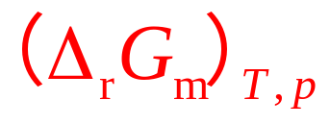
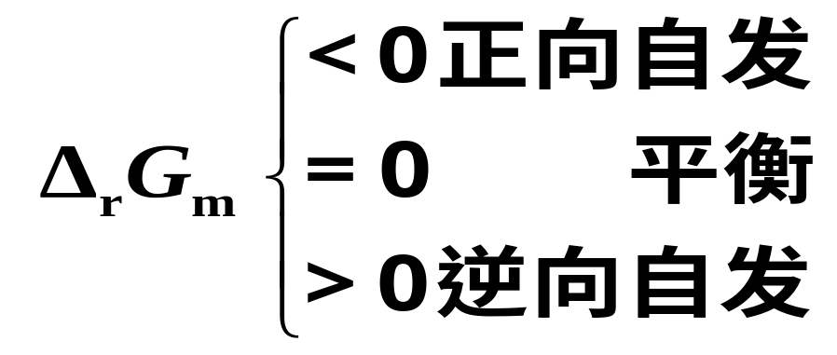
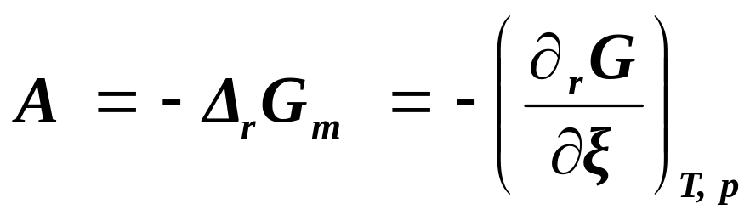
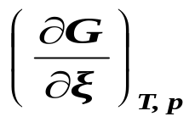
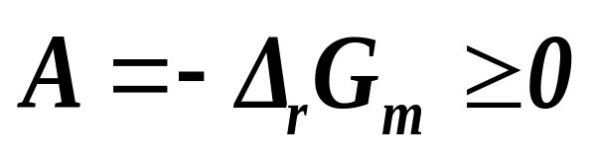
以 为判据
化学反应的方向：是指在一定温度、压力等条件下，按化学反应方程式能够正向进行亦或逆向进行。
化学反应的限度：是指在该指定条件下，反应进行到什么程度为止，即达到平衡时，反应系统的组成如何。
G
T、p
化学反应亲和势(反应推动力)
自发
自发
反自发
自发，不可逆
平衡，可 逆
0
平衡
ξ

Slide 8
二、化学反应的平衡条件
恒温、恒压下：
化学反应总是向着吉布斯函数减小的方向进行
G
T、p
化学反应的平衡条件：
Δ_{r}G_{m}=∑ν _{B}μ_{B}=0
自发
化学平衡的特征和微观特点
自发
1、参与反应的各物质的量不再随时间而改变
反自发
2、正向反应速率等于逆向反应速率
3、动态平衡
0
平衡
ξ

Slide 9
§5-2 理想气体反应的等温方程及标准平衡常数
一、理想气体反应的等温方程
二、理想气体反应的标准平衡常数
三、有纯凝聚态物质参加的理想气体化学反应
四、理想气体反应平衡常数的不同表示

Slide 10
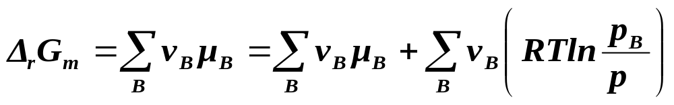
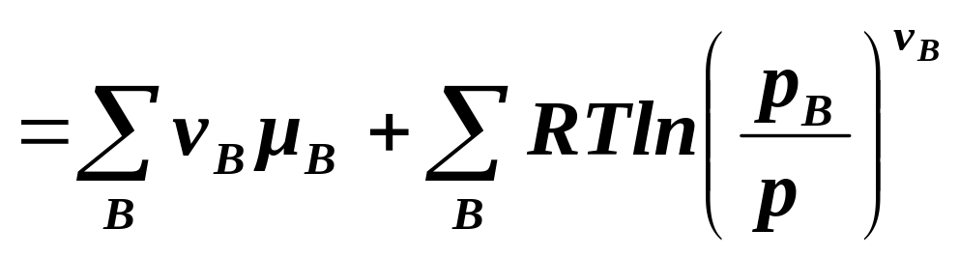
一、理想气体反应的等温方程
摩尔反应吉布斯函数： Δ_{r}G_{m} = ∑ν _{B} μ_{B}
理想气体混合物中组分B：μ_{B} = μ_{B} + RT ln (p_{B} / p )

Slide 11
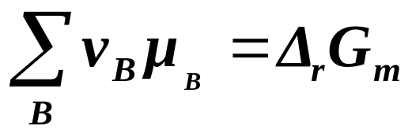
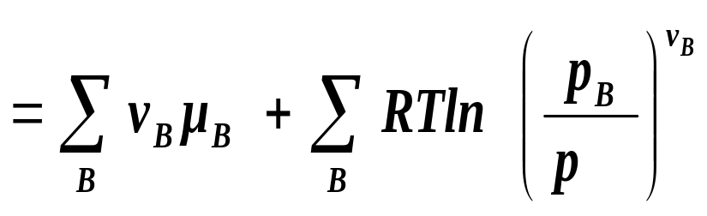
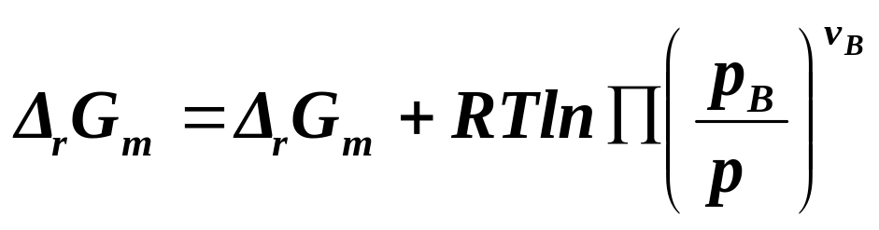
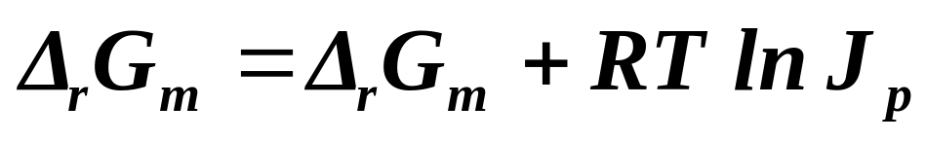
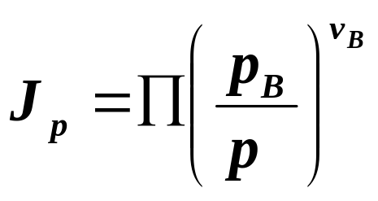

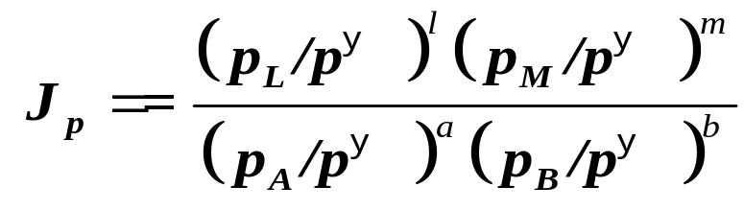
⎯标准摩尔反应吉布斯函数
(T，反应物与产物均处于标准态下)
Δ_{r}G_{m}
⎯理想气体反应的等温方程
J_{p} －压力商 量纲为一。
例如：理想气体化学反应

Slide 12
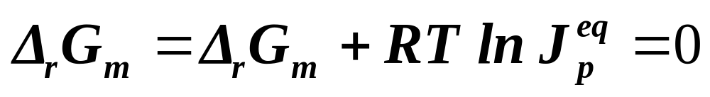
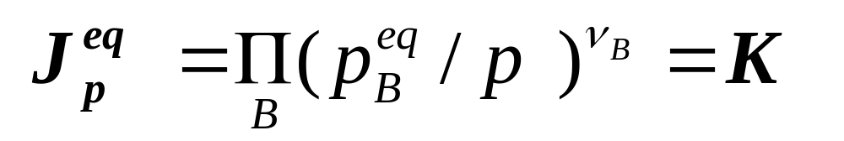
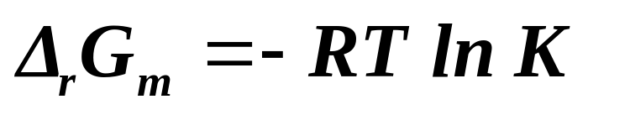
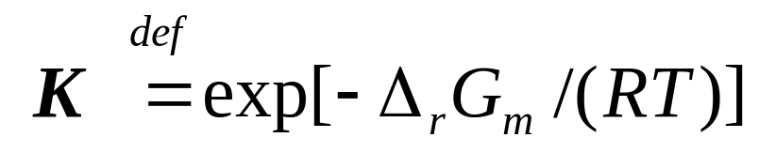
二、理想气体反应的标准平衡常数
化学反应平衡： Δ_{r}G_{m} = 0
是一个普遍的公式，不仅适
用于理想气体，也适用于真
实气体、液体混合物及溶液
中的反应

Slide 13
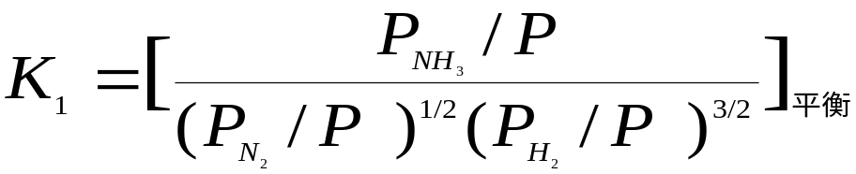
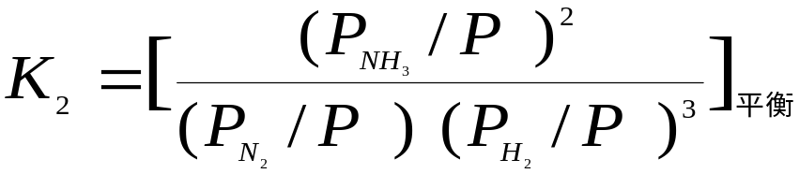
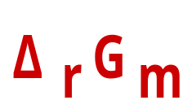

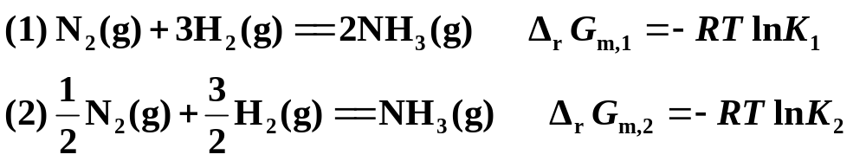
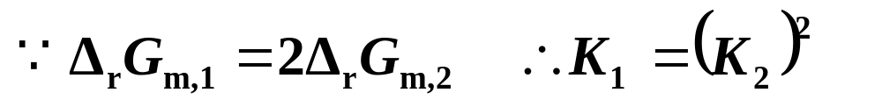
关于 K 的几点说明：
1、K ⎯理想气体反应的标准平衡常数，只与温度有关
2、K 无量纲，但与计量方程写法有关
例： 1/2N₂+3/2H₂⇒NH₃ 为K₁
N₂+3H₂⇒2NH₃ 为K₂ 则： K₁ ≠K₂
φ
φ
φ
φ
φ
φ
φ
φ
3、化学反应方程中计量系数呈倍数关系， 的值也呈倍数关系，而 值则呈指数的关系。
φ

Slide 14
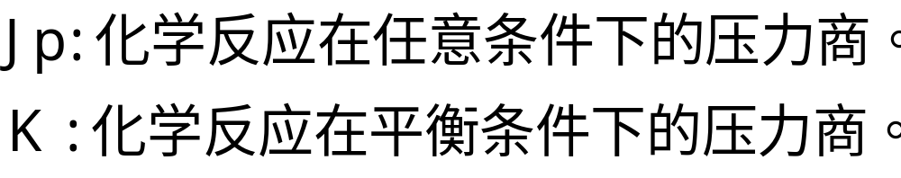
等温方程的应用
J_{p}能够用组成及压力等可测函数来表达，所以用 J_{p}与K^{ϴ}比较来判断反应自动进行方向与限度是一种最方便与实用的方法。
平衡时两者相等
T、p、W’=0 时：
①当J_{p}>K ： Δ_{r}G_{m}> 0 反应不能自发进行
②当J_{p}<K ： Δ_{r}G_{m}< 0 反应能自发进行
③当J_{p}=K ： Δ_{r}G_{m}= 0 反应达平衡

Slide 15
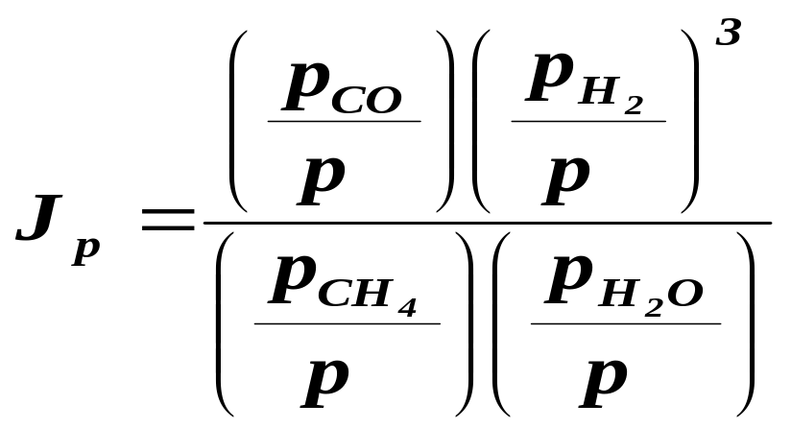
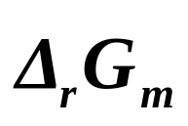
改变 J_{p} 可改变反应平衡状态，或反应方向
例
CH₄(g) + H₂O(g) = CO(g) + 3H₂(g)
分析：加入廉价的水蒸气减小J_{p}，得到更多的目的产物。
但只有 接近于零的反应，K 与1 相差不大时，才有可能通
过调节J_{p} 来改变化学反应的方向和影响反应的产率（为什么？）
φ

Slide 16

说明：
1、对于恒温、恒压下的化学反应，可根据等温方程式计算 进而判断化学反应自发进行的方向，也可以通过 K^{ϴ}与 J_{p} 的比较来判断方向。
2、在判断反应的方向与限度时，应注意ΔG与ΔG^{θ}的区别。
一般不能用ΔG^{θ}来判断过程的方向，但 在ΔG^{θ}的绝对值很大(通常|ΔG^{θ} | ＞40 kJ·mol⁻¹ )时 ΔG^{θ} 的符号基本决定了的ΔG符号。
例
理想气体反应： 1/2N₂+3/2H₂＝NH₃
Δ_{r}G_{m} (298K)= −16.467 kJ⋅mol⁻¹
求：①298K时的K ；
② N₂ ：H₂ ：NH₃ =1 ：3 ：2的混
合气体在298K、p=100 kPa下的 J_{p}
及 Δ_{r}G_{m} 并判断反应方向。

Slide 17
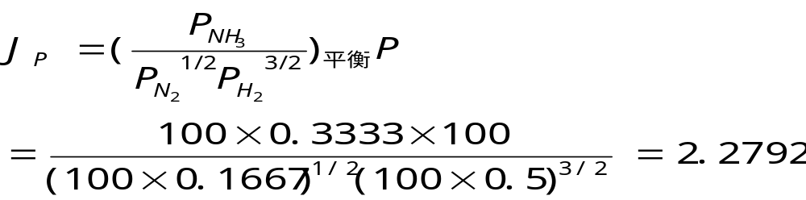
解（1）Δ_{r}G_{m} (298K)=-16.467kJ⋅mol,
φ
K =exp(-Δ_{r}G_{m} /RT)=767.5
φ
φ
（2） y(N₂)=1/6=0.1667,y(H₂)=0.5, y(NH₃)=1/3=0.3333
1/2N₂+3/2H₂＝NH₃
φ
Δ_{r}G_{m}=Δ_{r}G_{m} +RTlnJ_{P}=-14425J<0 自发
φ
方法二：J_{P}<K 自发
φ
φ

Slide 18



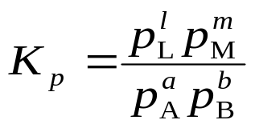
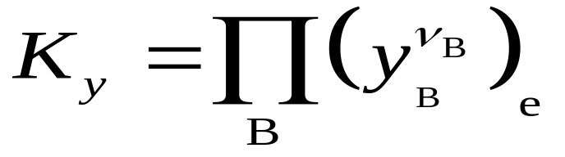
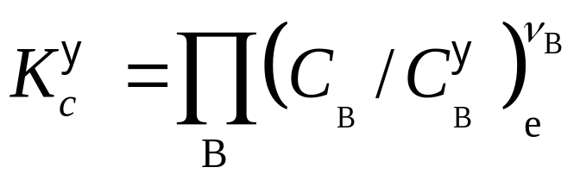
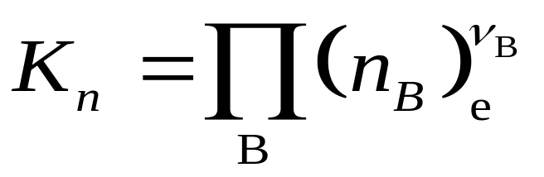
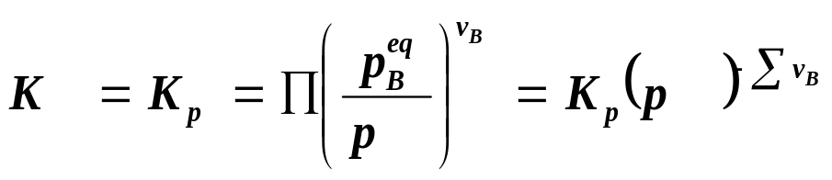
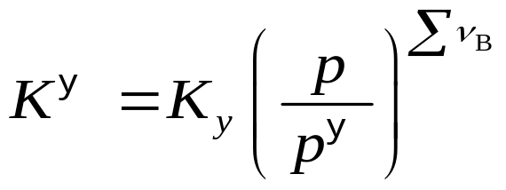
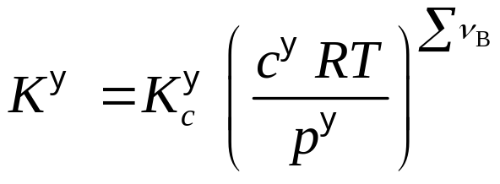
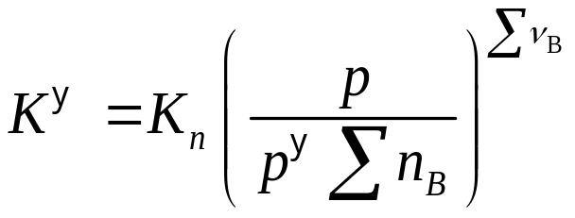
三、理想气体反应平衡常数的不同表示
(1) 经验平衡常数 K_{p，}K_{y}，K_{c}，K_{n}
当组成用P,摩尔分数 、物质的量浓度 或物质的量 表示时相应的平衡常数为 K_{P} ,K_{y}，K_{c}，K_{n}。
(2) K
与以上经验平衡常数的关系
K_{P} ,K_{y}，K_{c}，K_{n}
与标准平衡常数 K_{p} ^{ϴ}之关系为：

Slide 19
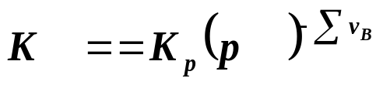

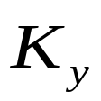

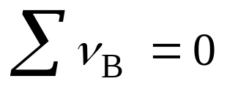
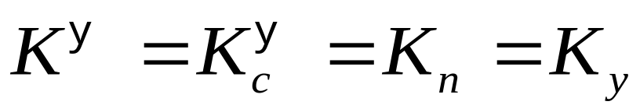
由上述推导可知 ，K_{P} 仅与Ｔ有关； 与Ｔ，p_{总}有关; 与Ｔ，p_{总}， n_{总}有关。
当 时
= K_{P}

Slide 20
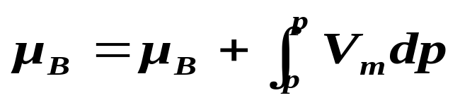
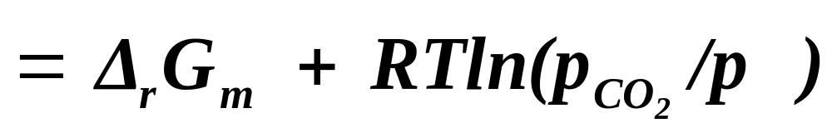
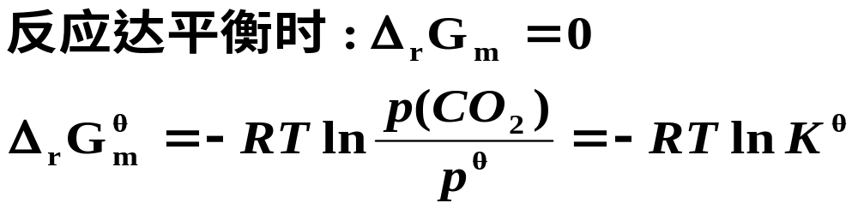
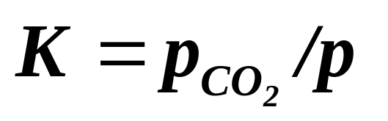
四、有纯凝聚态物质参加的理想气体化学反应
若参加反应的各组分不处于同一相,则属于多相化学反应，常压下，压力对凝聚态的影响可忽略不计。例如
CaCO₃(s) CaO(s)+ CO₂(g)

Slide 21

结论
有纯凝聚态物质参加的理想气体化学反应，各气相组分的平衡压力商等于标准平衡常数
1 分解压— 某固体纯物质分解反应在一定温度下达到平衡时气相的压力， 称为固体纯物质在此温度下的分解压。
CaCO₃(s) CaO(s)+ CO₂(g)
T 时：
p_{CO2}为该温度 T 时 的分解压力
2 分解温度— 某固体纯物质的分解压为p 时对应的温度称为分解温度。
分解压p_{CO2}=101.325 kPa 时的 T 为分解温度

Slide 22
例 反应CuSO₄·3H₂O(s)=CuSO₄(s)+3H₂O(g)的标准平衡常数K^{θ}在298K时为10⁶，反应系统中气体可视为理想气体。请计算：
１．298K时CuSO₄·3H₂O(s)分解反应的 ∆_{r}G_{m}^{θ}。
２．298K时CuSO₄·3H₂O(S)放在水蒸气压力为2026.5kPa的空气中会不会分解？
解：１．Δ_{r}G_{m} ^{θ} =-RTlnK ^{θ}
=-8.314×298.15×ln10⁶J=-34.23kJ
２．写出反应式 CuSO₄·3H₂O(s)=CuSO₄(s)+3H₂O(g)
K^{θ} =(P_{分}/P ^{θ})³=10⁶
结果：P_{分}=(K^{θ})^{1/3} P^{θ}=10²×100kPa=10000kPa
P=2026.5kPa<P_{分} , 所以会分解

Slide 23

§5-3 标准平衡常数与平衡组成的计算
一、标准平衡常数的计算
二、平衡组成的计算

Slide 24
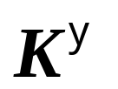
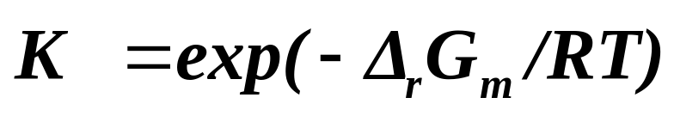
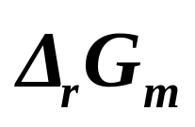
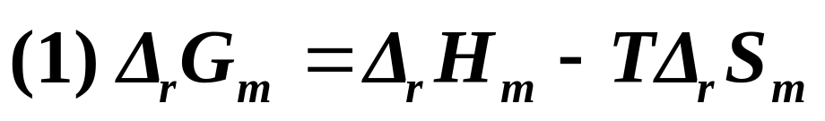




一、标准平衡常数的计算
由平衡组成求算
由 定义式计算
由(Δ _{r}G _{m}^{ϴ})求算
的计算：

Slide 25
若有“反应式①×n₁+反应式②×n₂ =反应式③”。
φ
φ
φ
则有: Δ_{r}G_{m} (3)= Δ_{r}G_{m} (1)×n₁+Δ_{r}G_{m} (2)×n₂
而K 之间的关系高一个计算等级
φ
φ
K (3)=K (1)^{n1}×K (2)^{n2}
φ
φ
φ
例： ①C(石墨)+O₂=CO₂ Δ_{r}G_{m} (1)、K (1)已知
② C0+0.5O₂=CO₂ Δ_{r}G_{m} (2)、K (2)已知
③C(石墨)+0.5O₂=CO Δ_{r}G_{m} (3)、K (3)未知
④C(石墨)+CO₂=2CO Δ_{r}G_{m} (4)、K (4)未知
因为:③式=①式-②式 , ④式=①式-2②式 所以:
Δ_{r}G_{m}(3)=Δ_{r}G_{m} (1)-Δ_{r}G_{m} , K(3)=K (1)/K (2)
Δ_{r}G_{m}(4)=Δ_{r}G_{m} (1)-2Δ_{r}G_{m} , K(4)=K (1)/K (2)²

Slide 26
例：已知有关物质在298.15K时的热力学数据如下：
CH₄(g) H₂O(g) CO₂(g) H₂(g)
Δ_{f}H_{m} /kJ·mol⁻¹ -74.81 -241.82 -393.51 0
S_{m} /J·mol⁻¹ ·K⁻¹ 187.9 188.72 213.6 130.57
计算298K时反应 CH₄(g) + H₂O(g)= CO₂(g)+ H₂(g)的Δ_{r}G_{m} 和K 。

Slide 27
例：已知有关物质在298.15K时的热力学数据如下：
NH₃(g) O₂(g) NO(g) H₂O(g)
Δ_{f}G_{m} /kJ·mol⁻¹ -16.50 0 86.57 -228.57
计算298K时反应 4NH₃(g)+5O₂(g)=4NO(g)+6H₂O(g)的Δ_{r}G_{m} 和K 。

Slide 28


二、平衡组成的计算
计算反应限度常用的定义：
1、若没有副反应，产率等于转化率，有副反应产率小于转化率
2、由一种反应物A分解生成两种以上产物的反应，有时将A的转化率称为A的解离度
说明：
计算平衡组成的意义：
(1) 反应没有达到平衡组成时，可以加催化剂等方法加速反应，以缩短达到平衡的时间；
(2) 反应已达到平衡时，在T、p及原料配比不变时不能超过此平衡；
(3) 达到平衡后，可以改变条件提高平衡转化率。

Slide 29

平衡组成计算
(1) 平衡组成的特点：
①只要条件不变，平衡组成不随时间变化
②温度一定时，正向反应和逆向反应的平衡
组成计算的K 应一致
③改变原料配比所得的K 应相同

Slide 30
(2)平衡组成的测定方法：
物理法：
测量物理量如：折光率、电导、吸收光等方法
化学法：
反应平衡时，用降温、移走催化剂、或加入溶
剂冲淡测量平衡浓度
（3）恒温、恒压下的反应平衡常数与平衡组成的计算
对恒温恒压反应K^{θ}与平衡组成关系计算步骤为：
①写出反应式
② t=0 时： n_{B,0}/mol
③t=t_{平}时： n_{B,e}/mol
④∑ n_{B,e}
⑤ t=t_{平}时：p_{B,e}
⑥ K^{θ}=f(平衡组成) 或K_{n}=f(平衡组成) ⑦代入数据计算

Slide 31
例：1000K时生成水煤气反应：C(s)+H₂O(g)=CO(g)+H₂ (g)在101.325kPa时的平衡转化率α_{平}=0.844。
求①K
②111.48kPa时的α_{平}
φ
解：
①写出反应式 C(s)+H₂O(g)=CO(g)+H₂ (g)
② t=0 时： n_{B,0}/mol / 1 0 0
③t=t_{平}时： n_{B,e}/mol / 1-α α α
④∑ n_{B,e}/mol=1-α+α+α=1+α
(1-α)_{p} 1+α
αp 1+α
αp 1+α
⑤
t=t_{平}时：p_{B,e} /

Slide 32


例：1000K时生成水煤气反应：C(s)+H₂O(g)=CO(g)+H₂ (g)在101.325kPa时的平衡转化率α_{平}=0.844。求①K
②111.48kPa时的α_{平}
φ
φ
解：
φ
⑥ K =f(平衡组成)
φ
⑦代入数据计算
φ
⑧结果： K =2.51 , p=111.48kPa时 α_{平}=0.832
φ
结果分析：总压增加，平衡向左移动， α 减小

Slide 33
（4）恒温、恒容下的反应平衡常数与平衡组成
对恒温恒容反应K^{θ}与平衡组成关系计算步骤为：
①写出反应式
② t=0 时：p_{B,0}
③t=t_{平}时： p_{B,e}
④K^{θ}=f(平衡组成)
⑤代入数据计算
例：将一个容积为1.0547 dm³ 的石英容器抽空，在温度为297.0 K时导入 NO 气体直到压力为24136Pa，然后再引入0.7040g Br₂，并升温到323.7K，达平衡时压力为30823Pa。求323.7K时下列反应的K^{ϴ} 。 2NOBr(g) = 2NO(g) + Br₂(g)

Slide 34

解：①写出反应式 2NOBr(g)=2NO(g) + Br₂(g)
② t=0 时：P_{B,0} 0 P₀(NO) P₀(Br₂)
③t=t_{平}时： P_{B,e} 2X P₀(NO)-2X P₀(Br₂)-X
④ K =f(平衡组)
φ
φ
φ
⑤代入数据计算
P₀(NO)=P′T/T′=24136Pa×323.7/297.0=26306Pa
mRT 0.7040×8.314×323.7
MV 159.8×1.10547×10⁻³
P₀(Br₂)= = Pa=11241Pa
P=∑P_{B,e}=2X+[P₀(NO)-2X]+[P₀(Br₂)-X]=37547Pa-X
P=30823Pa=37547Pa-X ∴X=6724Pa
P(NOBr)=13448Pa ,P(NO)=12858Pa ,P(Br₂)=4517Pa
⑥结果： K =0.04129
φ

Slide 35


例:已知理想气体反应 A (g) +B (g) =D(g) 在300K时
试求:(1)400K、总压为300kPa时,D(g)的离解度
(2)400K、200kPa下,将1molA(g)和2mol D(g)混合
反应达平衡时,B(g) 的分压
解：（1）欲求D的离解度α_{D}，需先求K^{θ}

Slide 36





解: A(g) + B(g) → D(g)

Slide 37





（2）设平衡时气体B 的物质的量为x mol,则:
A(g) + B(g) → D(g)

Slide 38
§5-4 温度对标准平衡常数的影响
一、范特霍夫(van’t Hoff)等压方程
二、等压方程的积分形式

Slide 39





一、范特霍夫(van’t Hoff)等压方程
恒压:
均称为
Gibbs---Helmhotz方程(热二中讲过)
可导出：
范特霍夫
等压方程

Slide 40




范特霍夫等容方程
说明：
范特霍夫
等压方程
1、Δ_{r}H_{m} 为标准摩尔反应焓；
2、放热反应：
Δ_{r}H_{m} < 0，dlnK /dT < 0，T上升，K 下降；
吸热反应：
Δ_{r}H_{m} > 0，dlnK /dT > 0，T上升，K 上升。
结论：①升温有利于吸热反应，降温有利于放热反应
②改变温度使平衡发生移动是因为改变了

Slide 41




二、等压方程的积分形式
1、Δ_{r}H_{m}为常数时：
作lnK ~ 1/T 图，可得Δ_{r}H_{m}
K₁ 、K₂ 、T₁ 、T₂ 、Δ_{r}H_{m}中，知四可求一
注：

Slide 42




2、Δ_{r}H_{m}不为常数时：
方法一
Δ_{r}C_{p,m} = Δa + ΔbT + ΔcT²
然后不定积分：
上式代入

Slide 43





方法二
Δ_{r}H_{m}^{θ}不为常数时，Δ_{r}C_{p,m}≠0，Δ_{r}S_{m}^{θ}也不是常数
先求出Δ_{r}H_{m}^{θ}、Δ_{r}S_{m}^{θ}与T之间关系，再求出Δ_{r}G_{m}^{θ}与T之间关系,然后计算K^{θ}。
方法三

Slide 44





  例：在高温下CO₂按下式分解：2CO₂ = 2CO + O₂，在压力为101.325 kPa下，反应的标准平衡常数在1000K和1400K时分别为7.92×10⁻¹⁵和1.06×10⁻⁶ 。若在1000K到1400K的温度区间中Δ_{r}H_{m}^{θ}为常数，
  试计算1000K时的Δ_{r­}S_{m} ^{θ}和Δ_{r}G_{m}^{θ}。
解

Slide 45



  例：潮湿的Ag₂CO₃在383K时于空气中干燥，为防止Ag₂CO₃分解，空气中CO₂的分压应为多少？
  所需热力学数据见下表：
物质 Ag₂CO₃ (s) Ag₂O(s) CO₂(g)
-501.7 -29.08 -393.46
167.36 121.75 213.80
109.6 68.6 40.2

Slide 46


  解：
  化学反应式： Ag₂CO₃ (s)= Ag₂O (s)+ CO₂(g)
  T₁=298K时：
  T₂=383K时：

Slide 47




  化学反应式： Ag₂CO₃ (s)= Ag₂O (s)+ CO₂(g)
空气中CO₂的分压大于1.220 kPa Ag₂CO₃才不分解

Slide 48
§5-5 其它因素对理想气体反应平衡的影响
影响平衡组成的因素分两类：
1、温度改变时 K 改变，平衡组成改变；
2、温度不变时 K 不改变，压力、反应物
配比及惰性组成改变，平衡组成改变。
一、压力的影响
二、惰性组分的影响
三、反应物配比的影响

Slide 49

一、压力的影响
1、∑ν_{B(g)} > 0 的反应：
压力增加且 K 不改变，则K_{y} 下降，α_{平}下降，不利于正反应
2、∑ν_{B(g)} < 0 的反应：
压力增加且 K 不改变，则K_{y} 上升，α_{平}上升，有利于正反应。
3、
∑ν_{B(g)} = 0 的反应：改变压力K_{y}不改变，α_{平}不变
气体分子增加减压有力，气体分子减少加压有力。

Slide 50


二、惰性组分的影响
惰性组分：指不与反应物或产物发生化学反应的组分
1、恒T 、V条件下：
加入惰性组分对各组分平衡分压无影响
2、恒T 、p条件下：
（1） ∑ν_{B}(g) > 0加入惰性气体，∑n_{B}变大，K_{n}^{变大，}使α_{平}增加，有利于正反应
（2）∑ν_{B}(g) < 0加入惰性气体，∑n_{B}变大，K_{n}^{变小，}使α_{平}减小，不利于正反应
（3） ∑ν_{B}(g) =0加入惰性气体对平衡无影响
工业上常常采用通入氮气或水蒸气的方法增加产量。
工业上要定期 清除惰性气体
结论：增加惰性组分有利于的Σν_{B} >0 反应

Slide 51
例如：对于合成氨的反应， N₂(g)+3H₂(g) = 2NH₃(g) ∑ν_{B} < 0 ，若惰性组分增大，对反应不利。而在实际生产中，未反应的原料气（N₂ 与 H₂ 的混合物），要循环使用，这就会使其中的惰性杂质，如甲烷与氩气，逐渐积累起来。所以要定期放空一部分旧的原料气。以减小惰性组分的积累。
例如：乙苯脱氢制备苯乙烯的反应：
C₆H₅C₂H₅(g) = C₆H₅C₂H₃(g) + H₂(g)
因为∑ν_{B} > 0 ，所以生产上为提高转化率，向反应系统通入大量的惰性组分水蒸气。

Slide 52




三、增加反应物的量对平衡移动的影响
在恒温恒容，恒温恒压条件下，增加反应物的量对于平衡的影响是不同的
1、在恒温恒容条件下，增加一种反应物会提高其他反应物的平衡转化率。如：S0₂+0.5O₂==S0₃ ，增加O2比例提高S0₂平衡转化率。在恒温、恒压条件下，不一定总是使平衡向右移动。具体情况具体分析
2、
对化学反应
反应物配比 ，且 ，在总压不变
条件下，达平衡后产物在混合气种的含量随γ增加达到一极大值。可以证明：当配比 即原料之中两种气体的物质的量之比等于化学计量系数之比时，产物 L和 M 在混合气中的浓度为最高。

Slide 53

三、增加反应物的量对平衡移动的影响
以合成氨为例:
N₂(g)+3H₂(g) = 2NH₃(g)
500°C、30.04MPa
当r = n(H₂)/n(N₂) = 3 时
产物NH₃%出现最大值
结论：
反应物配比等于计量系数之比为最佳配比

Slide 54
例： 900K乙苯脱氢制乙烯反应：
C₆H₅C₂H₅(g)=C₆H₅C₂H₅(g)+H₂(g) 的平衡常数K^{θ}=1.51。
求计算下述条件下乙苯的平衡转化率α_{平}。
1.反应压力为100kPa,原料为纯乙苯；
2.反应压力为10kPa,原料为纯乙苯；
3.反应压力为100kPa,原料为物质的量比1:10的乙苯和水蒸气。
解： 1.反应压力为100kPa,原料为纯乙苯时:
①写出反应式 C₆H₅C₂H₅=C₆H₅C₂H₅ + H₂
② t=0 ： n_{B,0}/mol 1 0 0
③t=t_{平}： n_{B,e}/mol 1-α α α
④∑ n_{B,e}/mol=1-α+α+α=1+α
(1-α)_{P} 1+α
αP 1+α
αP 1+α
⑤
t=t_{平}时：P_{B,e}

Slide 55



φ
⑥ K =f(平衡组)
φ
φ
φ
φ
⑦代入数据计算
⑧结果： P=100kPa时 α_{平}=0.776
2.反应压力为10kPa,原料为纯乙苯时:
⑧结果： P=10kPa时 α_{平}=0.968
3.反应压力为100kPa,原料为纯乙苯:水为1:10时:
①写出反应式 C₆H₅C₂H₅=C₆H₅C₂H₅ + H₂ H₂O
② t=0 ： n_{B,0}/mol 1 0 0 10
③t=t_{平}： n_{B,e}/mol 1-α α α 10
④∑ n_{B,e}/mol=1-α+α+α+10=11+α
(1-α)_{P} 11+α
αP 11+α
αP 11+α
⑤
t=t_{平}时：P_{B,e}

Slide 56


⑥ K =f(平衡组)
φ
⑦代入数据计算
⑧结果： P=100kPa时 α_{平}=0.950
气体分子增加减压有力，加惰性气体相当于减压

Slide 57
§5-6 真实气体反应的化学平衡
一、真实气体反应的等温方程
二、真实气体反应的标准平衡常数

Slide 58








一、真实气体反应的等温方程
摩尔反应吉布斯函数： Δ_{r}G_{m} = ∑ν _{B} μ_{B}
~
真实气体混合物中组分B：μ_{B} = μ_{B} + RT ln (p_{B} / p )
注：K是用逸度
表示的平衡常数
为求高压下气体反应的平衡组成可通过以下步骤：
（1）由 求 K = . 。
（2）由各物质的 求出 代入公式，求出实际气体反应 。 注： 与温度和压力有关
（3）由 求出平衡时各物质的平衡组成。
注： 是用实际气体压力表示的平衡常数

Slide 59
§5-7 混合物和溶液中的化学平衡
一、化学反应等温方程
二、标准平衡常数
三、平衡组成计算

Slide 60









对混合系统：
化学反应等温方程
对混合系统反应平衡时：
对混合系统反应平衡组成计算：

Slide 61





溶液中化学反应的平衡常数
本章只讨论非电解质溶液，又可分为有溶剂参加的和只有溶质间反应两种情况
若将液态溶液中的化学反应表示为：
其中A表示溶剂，B表示各种溶质。
若v_{A}< 0 ，则溶剂为反应物；
若v_{A}> 0 ，则溶剂为产物；
若v_{A}= 0 ，则溶剂未参加反应 ，只有溶质与溶质的反应。
常压下溶剂A与溶质B的化学势表达式为：
把它们代入
得等温方程：

Slide 62







在化学反应达到平衡时，
在一定温度下， 是定值，所以由 的定义有：
以活度表示的平衡常数

Slide 63







以浓度表示的平衡常数
活度因子的组合
理想稀溶液

Slide 64
* §5-8同时反应平衡组成的计算
当系统中一种或几种物质同时参加两个或两个以上的反应时，系统达到平衡是指其中所有的化学反应均达到平衡态，称作同时平衡。
计算同时反应平衡系统组成须遵循的原则
(1)首先确定有几个独立反应(反应相互间没有线性组合关系)；
(2)在同时平衡时，任一反应组分，无论同时参加几个反应，其浓度(或分压)只有一个，它同时满足该组分所参与的各反应的平衡常数关系式；
(3)同时反应平衡系统中某一化学反应的平衡常数K ^{θ} 与同温度下该反应单独存在时的标准平衡常数K ^{θ}相同。

Slide 65
例：600K时，已知CH₃Cl(g)和H₂O(g)作用生成CH₃OH(g)时，CH₃OH(g)可继续分解为(CH₃)₂O(g)，即下列平衡同时存在:
(1) CH₃Cl(g) + H₂O(g) = CH₃OH(g)+HCl(g)
(2) 2CH₃OH(g)= (CH₃)₂O(g) + H₂O(g)
K₁ ^{θ} =0.00154 K₂ ^{θ} =10.6
今以等物质的量的CH₃Cl(g)和H₂O(g)开始反应,求CH₃Cl(g)的平衡转化率。
解：设起始时CH₃Cl(g)和H₂O(g)的物质的量分别为1mol， 平衡时CH₃Cl(g)减少了x mol， (CH₃)₂O(g)增加了ymol ,若只进行第一个反应,则平衡时各气体的物质的量为
CH₃Cl(g) + H₂O(g) = CH₃OH(g)+HCl(g)
1-x 1-x x x

Slide 66

但实际上两个反应是同时进行的,达平衡时应为:
CH₃Cl(g) + H₂O(g) = CH₃OH(g)+HCl(g)
1-x 1-x+y x -2y x
(2) 2CH₃OH(g)= (CH₃)₂O(g) + H₂O(g)
x-2y y 1-x+y
∑n_{B}=[(1-x)+(1-x+y)+(x-2y)+x+1]mol=3-y

Slide 67
本章小结与学习指导
本章把热力学判断过程方向和限度的普遍规律应用于化学反应系统中。讨论了化学反应平衡与热力学函数的关系、化学反应的方向、化学平衡条件以及影响化学平衡的因素。着重分析了理想气体反应和有纯物质凝聚相参加的理想气体反应(以下简称“理想气体”反应)系统的化学平衡。
1.化学反应的等温方程
Δ_{r}G_{m}=Δ_{r}G_{m} +RTlnJ_{a}=-RTlnK +RTlnJ_{a} J_{a}=∏a_{B}^{νB} 对理想气体反应Δ_{r}G_{m}=Δ_{r}G_{m} +RTlnJ_{P} J_{P}=∏(P_{B}/P)^{νB(g)} 式中Δ_{r}G_{m}=(∂G/∂ξ)_{T,P}=∑ν_{B} μ_{B}是摩尔反应吉布斯函数变,化学亲和势A=-Δ_{r}G_{m}为化学反应的净推动力。
φ
φ
φ

Slide 68
2.平衡常数
①标准平衡常数定义 K =(J_{a})_{平衡}=exp(-Δ_{r}G_{m} /RT) 对理想气体反应 K =K_{P} =(J_{P})_{平衡}=exp(-Δ_{r}G_{m} /RT）
φ
φ
φ
φ
φ
②用比较K^{θ}与(J_{a})、理想气体K^{θ}与(J_{P})的大小判断化学反应的方向和限度。
J_{P}<K ^{θ} 时 Δ_{r}G_{m}<0 自发 （向右进行）
J_{P}=K ^{θ} 时 Δ_{r}G_{m}=0 平衡
J_{P}>K ^{θ} 时 Δ_{r}G_{m}>0 反自发（向左进行）
③其它平衡常数
K_{P}=∏(P_{B}^{νB} )_{平}、K_{C} =∏(C_{B}/C )^{νB}_{平}、K_{C}=∏(C_{B}^{νB} )_{平}K_{y}=∏(y_{B}^{νB} )_{平}、 K_{n}=∏(n_{B}^{νB} )_{平} 、K_{P} =∏(P_{B}/P )^{νB}_{平}K_{ϕ}=∏(ϕ_{B}^{νB} )_{平} 、K_{P}=∏(P_{B}^{νB} )_{平}
φ
φ
φ
～
φ
～
～
～

Slide 69
说明
φ
φ
φ
φ
对理想气体反应K =K_{P} = K_{P}(P )^{-ΣνB}=K_{C}(RT/P )^{-ΣνB}
K =K_{C} (C RT/P )^{-ΣνB}=K_{y}(P/P )^{-ΣνB}=K_{n}(P/∑n_{B}P )^{-ΣνB} 其中K 、K_{P}、K_{C}、K_{C} 仅与温度有关与压力无关， 当∑ν_{B}(g)≠0时 K_{y}、K_{n}与温度、压力均有关。
φ
φ
φ
φ
φ
φ
φ
φ
φ
φ
φ
φ
φ
对真实气体反应K =K_{f} =K_{ϕ}K_{P} 其中K 、K_{f} 仅与温度有关与压力无关, K_{ϕ}、K_{P} 、K_{C} 与温度、压力均有关。
φ
φ
φ
φ
3.计算Δ_{r}G_{m} 和K 的方法
φ
φ
φ
①平衡组成计算： K =(J_{a})_{平} Δ_{r}G_{m} =-RTlnK
φ
φ
φ
φ
②由Δ_{r}H_{m} 和Δ_{r}S_{m} 计算：Δ_{r}G_{m} =Δ_{r}H_{m} -TΔ_{r}S_{m}
Δ_{r}H_{m}=∑ν_{B}Δ_{f}H_{m}(B,β)=-∑ν_{B}Δ_{C}H_{m}(B),Δ_{r}S_{m}=∑ν_{B}S_{m}(B ,β)
φ
φ
φ
φ
φ
φ
φ
φ
③由Δ_{f}G_{m} 计算： Δ_{r}G_{m} =∑ν_{B} Δ_{f}G_{m} (B,β)
φ
④由相关反应计算:Δ_{r}G_{m} 与反应计量式有相同的运算关系，K 之间的关系高一个运算等级。
φ
φ

Slide 70


4.理想气体平衡常数与平衡组成之间的计算
恒温、恒压（有无惰性气体）可以用“物质的量”导出平衡分压进而得到K 与平衡组成的方程式。
恒温、恒容（有无惰性气体）可以直接用压力导出平衡分压进而得到K 与平衡组成的方程式。
反应物中只有一种气体或固体分解反应，可以直接得到K 与平衡组成的方程式。
5.温度对Δ_{r}G_{m}^{θ}和K^{θ}的影响
φ
φ
φ
吉布斯—亥姆霍兹方程
范特霍夫方程—化学反应等压方程

Slide 71

5. 温度对∆_{r}G_{m}^{θ}和K^{θ}的影响
Δ_{r}H_{m}^{θ}为常数时
Δ_{r}H_{m}^{θ}不为常数时
先求Δ_{r}H_{m}^{θ}与T之间的关系，代入微分式中，然后积分可得K^{θ}与T之间的关系积分式。
先求出Δ_{r}H_{m}^{θ}、Δ_{r}S_{m}^{θ}与T之间关系，再求出Δ_{r}G_{m}^{θ}与T之间关系,然后计算K^{θ}。
6.理想气体反应中温度、压力、惰性气体、反应物配比对化学平衡的影响
①温度：dlnK /dT=Δ_{r}H_{m} /RT²
对Δ_{r}H_{m} >0的吸热反应,升温平衡向正方向移动。
对Δ_{r}H_{m} <0的放热反应,升温平衡向反方向移动。
②压力:K_{y}=K ^{θ} (P/P ^{θ} )^{-∑νB(g)}
对∑ν_{B}(g)>0反应加压K_{y} 变小,平衡向反方向移动。
对∑ν_{B}(g)<0反应加压K_{y} 变大,平衡向正方向移动。

Slide 72
③加入惰性气体:
K_{n}=K [P/∑n_{B}(g)P ]^{-∑νB(g)},恒温恒压加入惰性气体相当于减压，对∑ν_{B}(g)>0反应平衡向正方向移动。
K_{n}=K (RT/VP )^{-∑νB(g) )},恒温恒容加入惰性气体对反应平衡系统无影响。
φ
φ
φ
φ
④反应物配比：增加某种反应物的相对含量，会使其它反应物的平衡转化率提高。加入产物，会使反应物的平衡转化率降低。
7.本章涉及的基本概念:
标准摩尔反应吉布斯函数，标准摩尔生成吉布斯函数，标准平衡常数等。

Slide 73
作业：
P223~226
5.2、5.5、5.7、5.9、
5.14、5.15、5.17 5.19，选做5.22

